Slide 1
TIẾNG VIỆT 1
Tập 1
Tuần 1
Bài 1: a – c

Slide 2

KHỞI ĐỘNG

Slide 3
LUYỆN TẬP

Slide 4
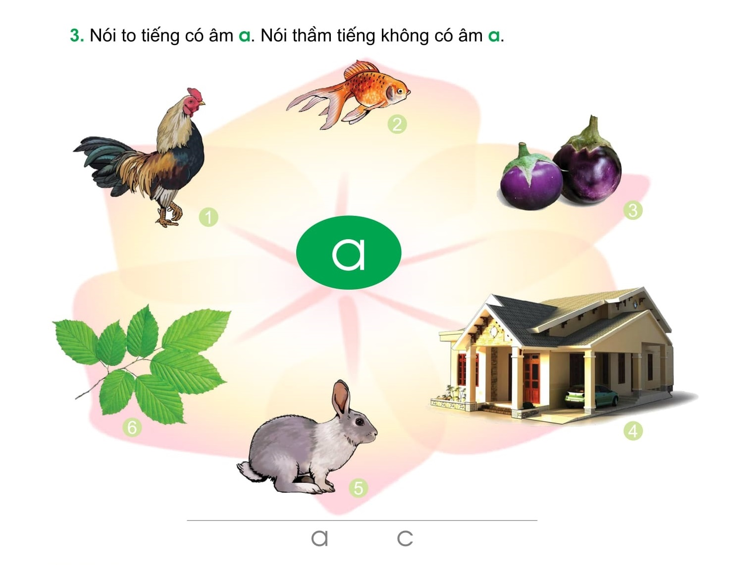

Slide 5
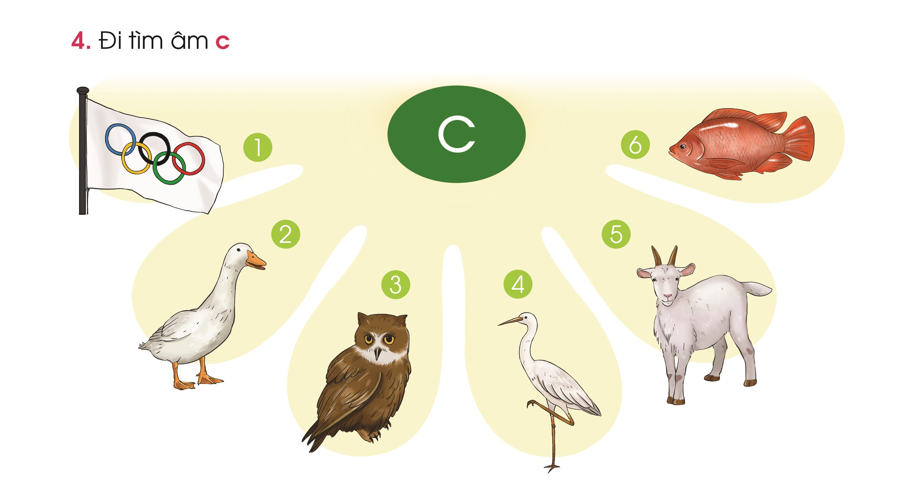

Slide 6
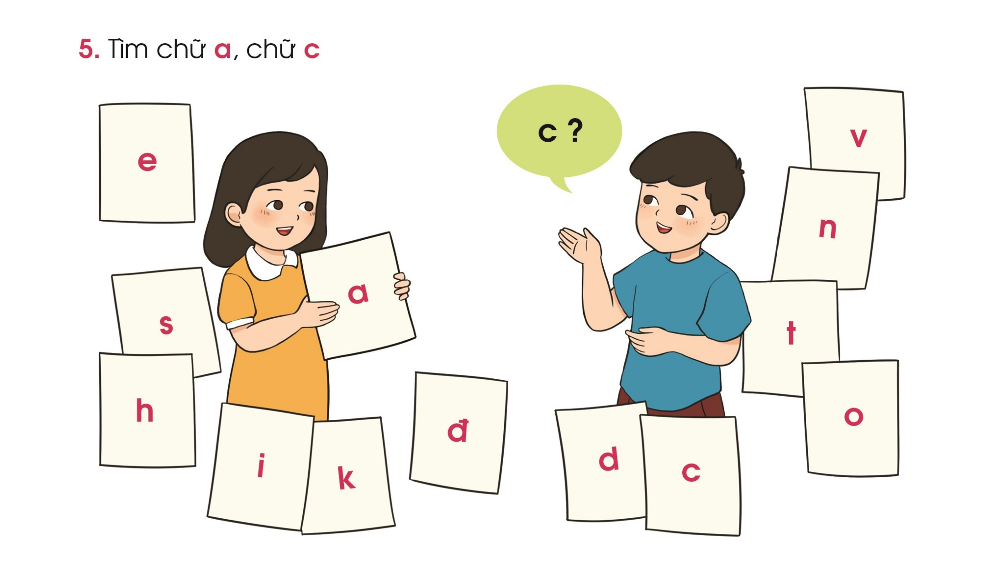
Tuần 1

Slide 7


Tạm biệt và hẹn gặp lại!

Slide 8


